Slide 1
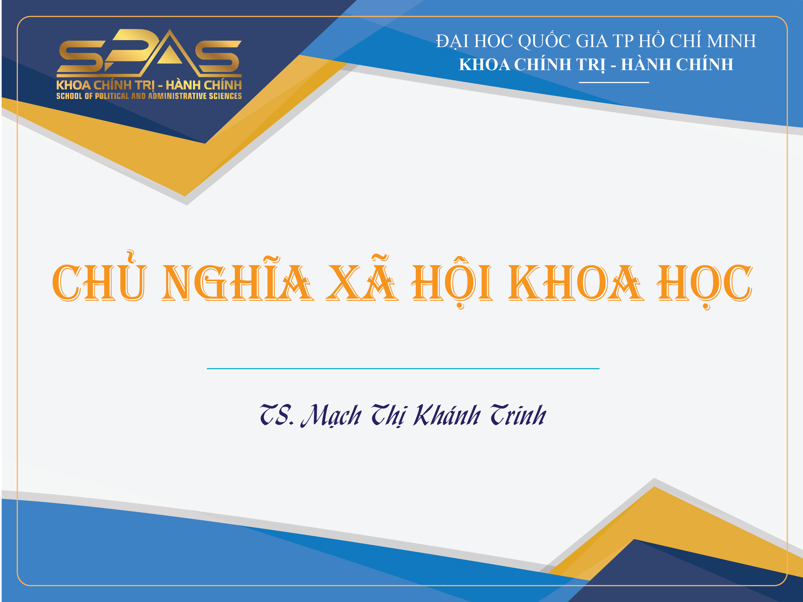
.
TƯ TƯỞNG HỒ CHÍ MINH
BỘ MÔN HỒ CHÍ MINH HỌC & LỊCH SỬ ĐẢNG

Slide 2

Chương 5
TƯ TƯỞNG HỒ CHÍ MINH VỀ ĐẠI ĐOÀN KẾT TOÀN DÂN TỘC VÀ ĐOÀN KẾT QUỐC TẾ

Slide 3
I. TƯ TƯỞNG HỒ CHÍ MINH VỀ ĐẠI ĐOÀN
KẾT TOÀN DÂN TỘC
1. Vai trò của đại đoàn kết toàn dân tộc

Slide 4
a. Đại đoàn kết toàn dân tộc là vấn đề có ý nghĩa chiến lược, quyết định thành công của cách mạng
- Đại đoàn kết là chiến lược lâu dài, nhất quán của cách mạng Việt Nam.
- Đại đoàn kết là vấn đề sống còn và quyết định sự thành công của cách mạng.

Slide 5
b. Đại đoàn kết toàn dân tộc là mục tiêu, nhiệm vụ hàng đầu của Đảng, của dân tộc.
- Đại đoàn kết là mục tiêu, là nhiệm vụ hàng đầu của Đảng.
- Đại đoàn kết là nhiệm vụ hàng đầu của cả dân tộc Việt Nam.

Slide 6
2. Lực lượng đại đoàn kết toàn dân tộc
a. Lực lượng đại đoàn kết toàn dân
- Đoàn kết “DÂN, NHÂN DÂN”.
- Tập hợp được tất cả mọi người vào một khối thống nhất.
- Đứng vững trên lập trường của giai cấp công nhân.

Slide 7
b. Điều kiện để xây dựng khối đại đoàn kết toàn dân tộc
- Một là, phải kế thừa truyền thống yêu nước-nhân nghĩa của dân tộc.
- Hai là, phải có tấm lòng khoan dung, độ lượng của con người.
- Ba là, phải có niềm tin vào nhân dân.

Slide 8
c. Nền tảng của khối đai đoàn kết dân tộc
- Công nhân, nông dân, trí thức là nền, là gốc của đại đoàn kết dân tộc.
- Đoàn kết và thống nhất trong Đảng là yếu tố “hạt nhân”.

Slide 9
3.Mặt trận - hình thức tổ chức khối đại đoàn kết toàn dân tộc
Mặt trận dân tộc thống nhất là tổ chức chính trị - xã hội rộng rãi của nhân dân Việt Nam, nơi quy tụ, tập hợp của các giai cấp, tầng lớp, dân tộc, tôn giáo, các tổ chức, cá nhân yêu nước, phấn đấu vì mục tiêu chung là độc lập dân tộc, thống nhất Tổ quốc, tự do và hạnh phúc của nhân dân.

Slide 10
4. Nguyên tắc, phương pháp đại đoàn kết dân tộc
a. Nguyên tắc đại đoàn kết toàn dân tộc
- Bảo đảm lợi ích tối cao của dân tộc và những quyền lợi cơ bản của nhân dân lao động.
- Tin dân, lấy dân làm gốc.
- Liên minh công - nông - trí, do giai cấp công nhân lãnh đạo => Đây là nguyên tắc nhất quán của Hồ Chí Minh.

Slide 11
b. Phương pháp đại đoàn kết toàn dân tộc
- Một là, làm tốt công tác dân vận.
- Hai là, phải có phương pháp tổ chức khoa học => đây là nhân tố quyết định sự tồn tại và sức mạnh của đại đoàn kết dân tộc.
- Ba là, phương pháp xử lý đồng bộ các mối quan hệ => nhằm thực hiện thêm bạn, bớt thù.

Slide 12
II. TƯ TƯỞNG HỒ CHÍ MINH VỀ ĐOÀN KẾT QUỐC TẾ
1. Sự cần thiết phải đoàn kết quốc tế (ĐKQT)
a. Thực hiện ĐKQT nhằm kết hợp sức mạnh dân tộc với sức mạnh thời đại, tạo sức mạnh tổng hợp cho cách mạng.

Slide 13
- Thực hiện ĐKQT để tập hợp lực lượng bên ngoài, tranh thủ sự đồng tình, ủng hộ và giúp đỡ của bạn bè quốc tế.
- Thực hiện ĐĐKTDT phải gắn liền và là cơ sở cho việc thực hiện ĐKQT.

Slide 14
b. Thực hiện ĐKQT nhằm góp phần cùng nhân dân thế giới thực hiện thắng lợi các mục tiêu cách mạng của thời đại
- Thực hiện ĐKQT vì thắng lợi của mỗi nước và vì sự nghiệp chung của nhân loại tiến bộ.
- Kết hợp chặt chẽ chủ nghĩa yêu nước với chủ nghĩa quốc tế vô sản.

Slide 15
2. Lực lượng đoàn kết quốc tế và hình thức tổ chức
a. Các lực lượng cần đoàn kết
- Đối với phong trào cộng sản và công nhân quốc tế.
- Đối với phong trào đấu tranh giải phóng dân tộc.
- Đối với các lực lượng tiến bộ.
b. Hình thức tổ chức
- Đối với các dân tộc trên bán đảo Đông Dương.
- Đối với các dân tộc châu Á và châu Phi đấu tranh giành độc lập.
- Đối với mặt trận dân chủ và lực lượng đồng minh chống phát xít.

Slide 16
3. Nguyên tắc đoàn kết quốc tế
a. Đoàn kết trên cơ sở thống nhất mục tiêu và lợi ích, có lý, có tình.
b. Đoàn kết trên cơ sở độc lập, tự chủ

Slide 17
III. VẬN DỤNG TƯ TƯỞNG HỒ CHÍ MINH VỀ ĐẠI ĐOÀN KẾT TOÀN DÂN TỘC VÀ ĐOÀN KẾT QUỐC TẾ TRONG GIAI ĐOẠN HIỆN NAY

Slide 18
1. Quán triệt tư tưởng Hồ Chí Minh về đại đoàn kết trong chủ trương, đường lối của Đảng
2. Xây dựng khối đại đoàn kết toàn dân tộc trên nền tảng liên minh công – nông – trí dưới sự lãnh đạo của Đảng
3. Đại đoàn kết toàn dân tộc phải kết hợp với đoàn kết quốc tế

